Slide 1






Resolución a problemas algorítmicos aplicando estructuras de
Almacenamiento.
Aprendiz Digital I J Gallardo Navarro
GA3-220501093-AA3-EV02
2025 © John Niño – Intstructor Virtual ADSO SENA

Slide 2

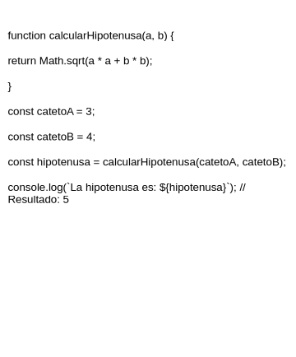
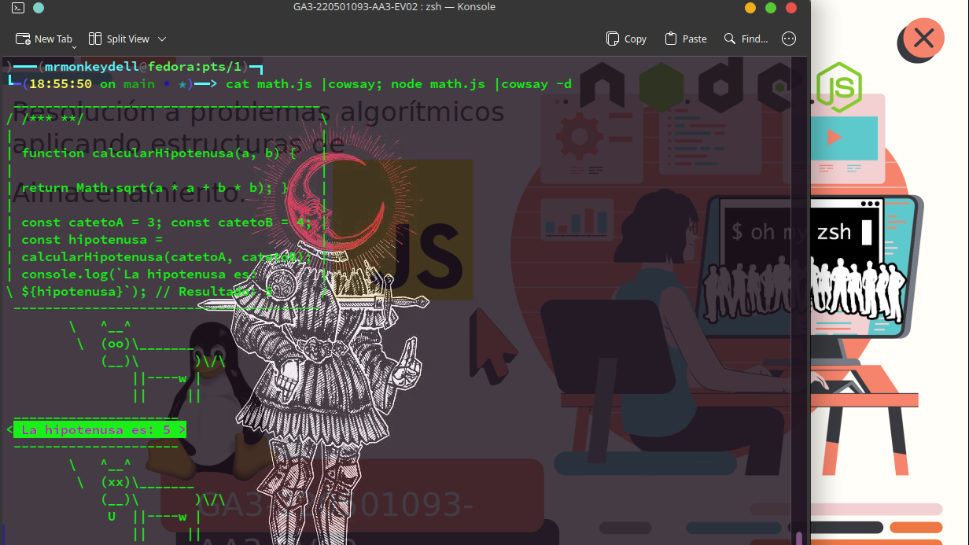

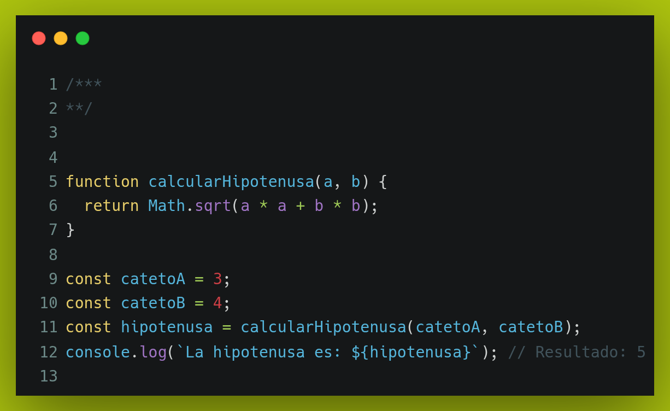
Calculo de la Hipotenusa

Slide 3
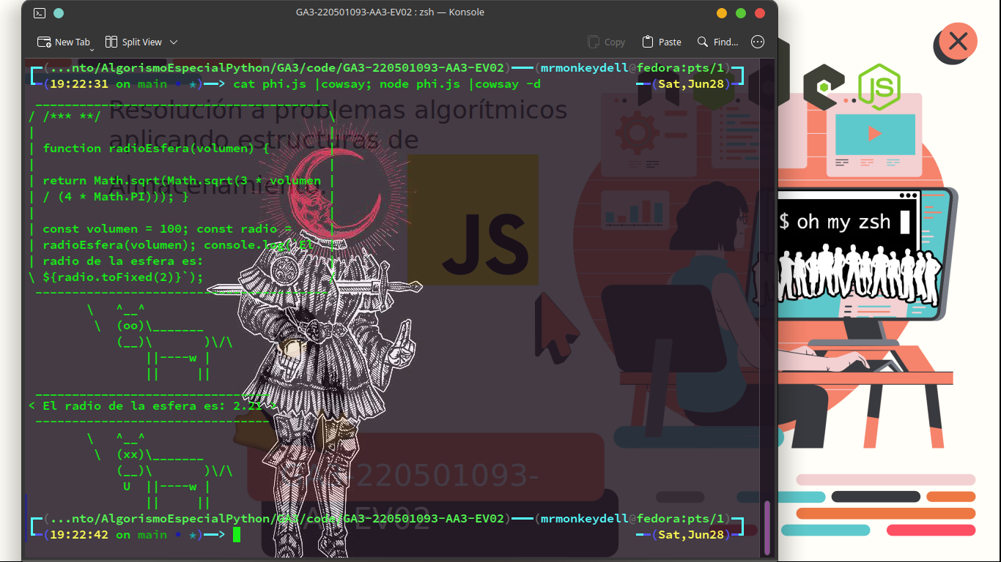
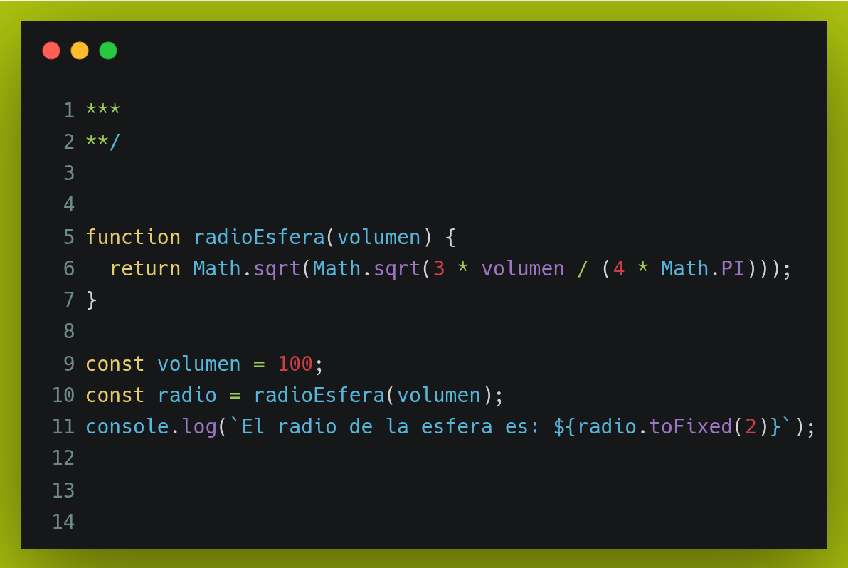

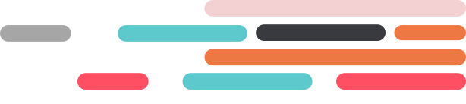
Calculo de Phi

Slide 4
Calculo de Phi
function radioEsfera(volumen) {
return Math.sqrt(Math.sqrt(3 * volumen / (4 * Math.PI)));
}
const volumen = 100;
const radio = radioEsfera(volumen);
console.log(`El radio de la esfera es: ${radio.toFixed(2)}`);

Slide 5
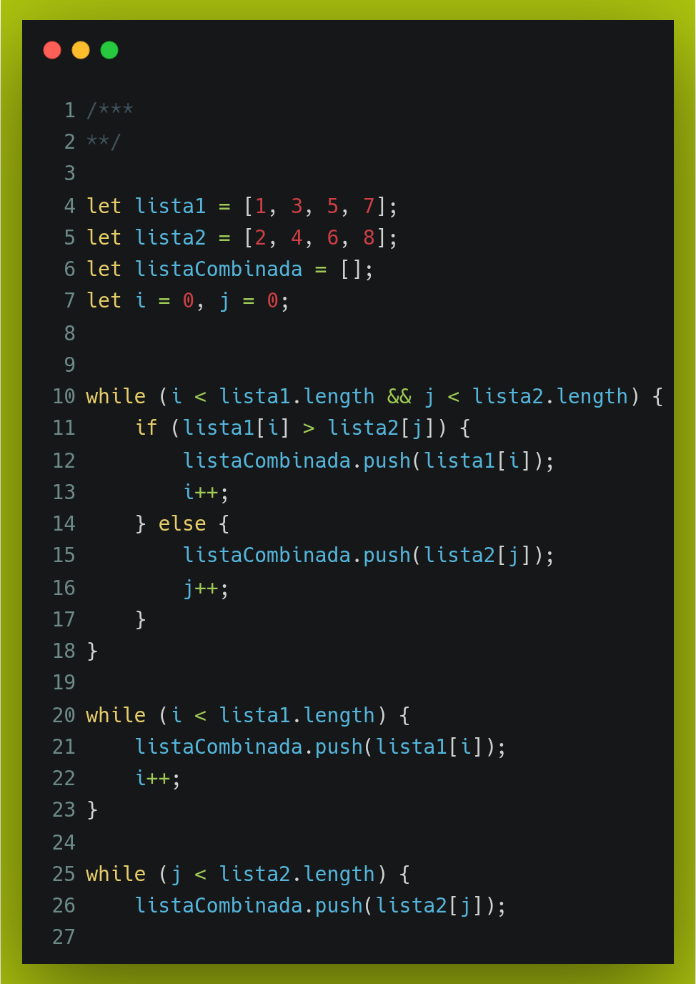
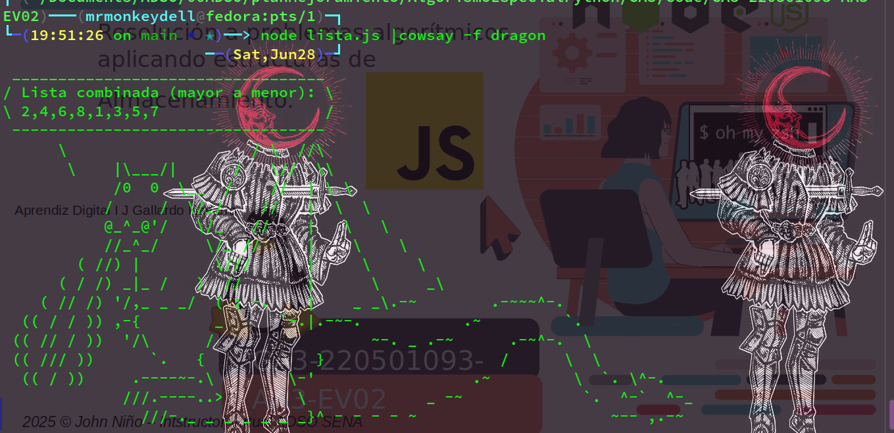



Combinar dos listas de números ordenados sin funciones avanzadas

Slide 6
Combinar dos listas de números ordenados sin funciones avanzadas
let lista1 = [1, 3, 5, 7];
let lista2 = [2, 4, 6, 8];
let listaCombinada = [];
let i = 0, j = 0;
while (i < lista1.length && j < lista2.length) {
if (lista1[i] > lista2[j]) {
listaCombinada.push(lista1[i]);
i++;
} else {
listaCombinada.push(lista2[j]);
j++;
}
}
while (i < lista1.length) {
listaCombinada.push(lista1[i]);
i++;
}
while (j < lista2.length) {
listaCombinada.push(lista2[j]);

Slide 7
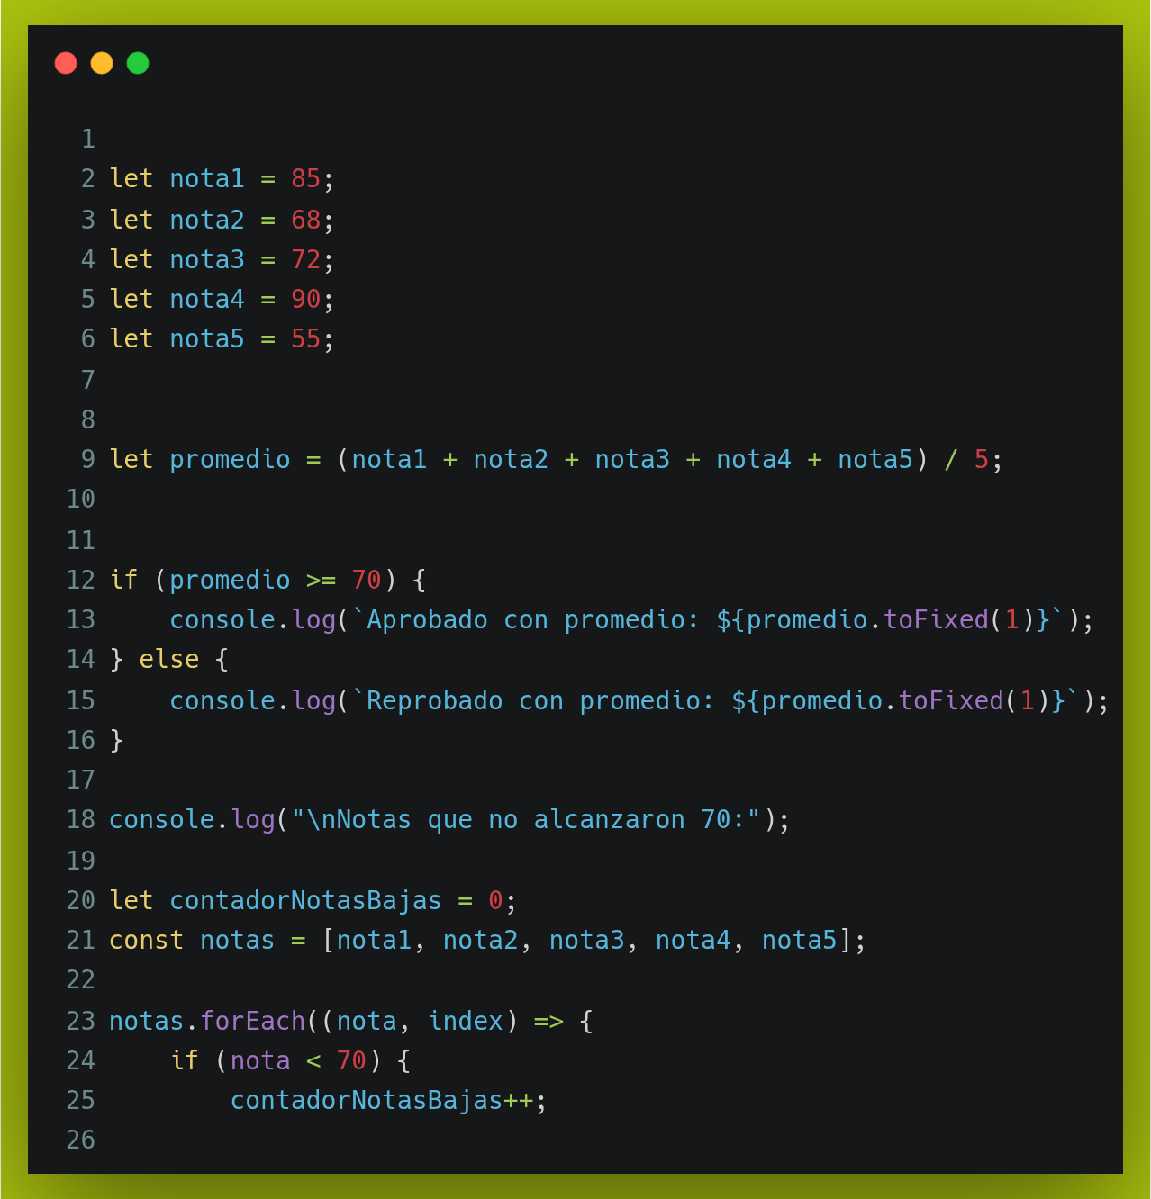
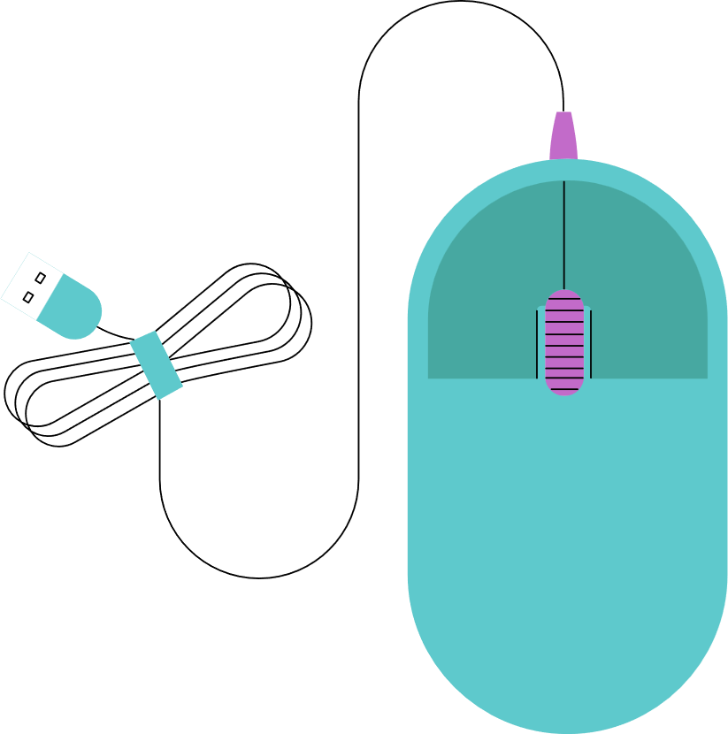
let nota1 = 85;
let nota2 = 68;
let nota3 = 72;
let nota4 = 90;
let nota5 = 55;
let promedio = (nota1 + nota2 + nota3 + nota4 + nota5) / 5;
if (promedio >= 70) {
console.log(`Aprobado con promedio: ${promedio.toFixed(1)}`);
} else {
console.log(`Reprobado con promedio: ${promedio.toFixed(1)}`);
}
console.log("\nNotas que no alcanzaron 70:");
let contadorNotasBajas = 0;
const notas = [nota1, nota2, nota3, nota4, nota5];
notas.forEach((nota, index) => {
if (nota < 70) {
contadorNotasBajas++;
Calculo de notas

Slide 8
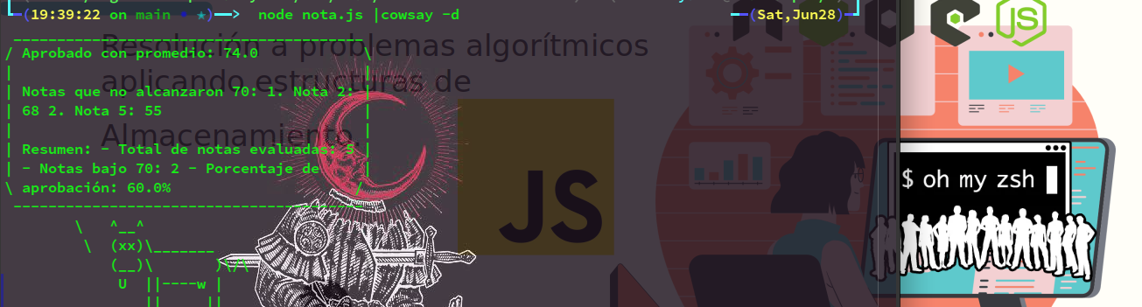

Slide 9

Herramientas de Desarrollo
Node
Ohmyzsh
Imagenes para codigo

